Slide 1

影响最大化问题
应用背景：病毒式营销
核心问题：如何选择一组种子节点，获得最大的影响范围？
例子：Hotmail
问题定义：Influence Maximization
输入:
社交网络G=(V,E)：节点是用户，边是用户间的关系
影响力扩散模型：级联模型或阈值模型
k：种子节点的数量
输出: 种子集合S, | S | ≤ k
目标: 最大化影响力传播范围 $σ\left(S\right)$
0.1
0.2
0.1
0.3
0.1
0.5
0.5
0.2
0.1
0.4
0.3
0.4
0.2
0.4
0.1
影响力传播
Cheng et al. CIKM 2013

Slide 2
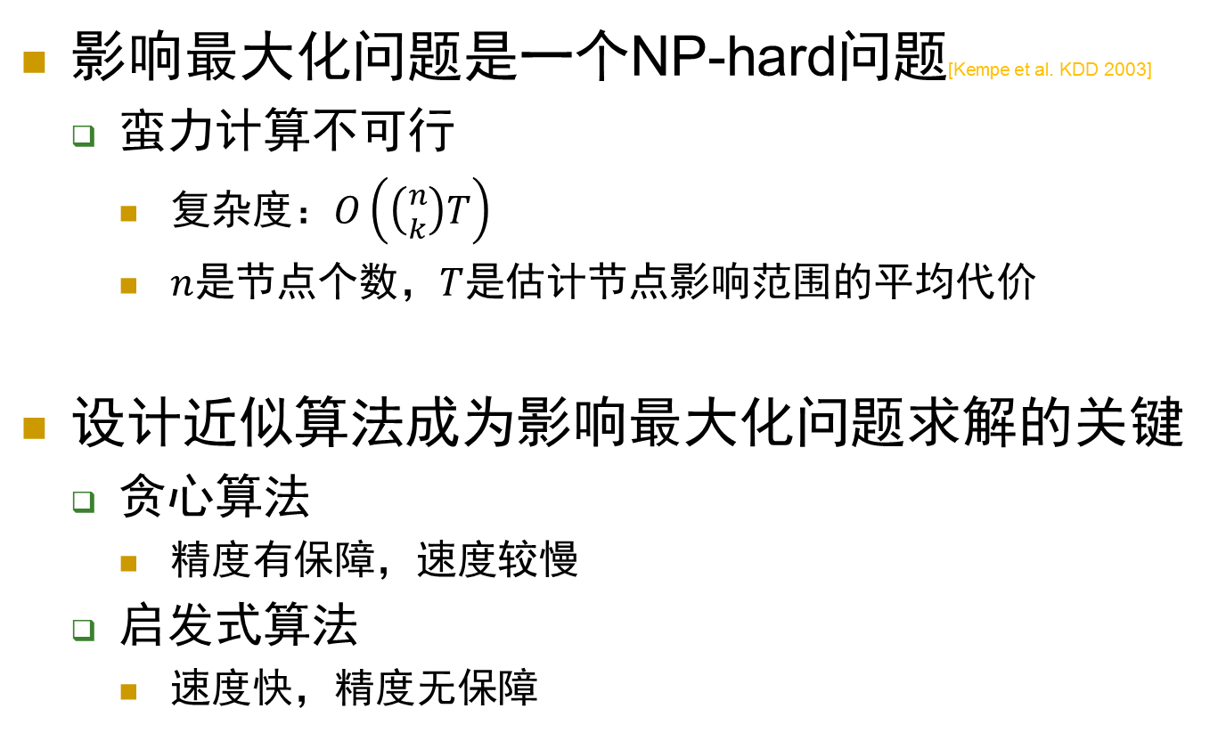
影响最大化问题
影响最大化问题是一个NP-hard问题[Kempe et al. KDD 2003]
蛮力计算不可行
复杂度：$O\left(\left({n \atop k}\right)T\right)$
$n$是节点个数，$T$是估计节点影响范围的平均代价
设计近似算法成为影响最大化问题求解的关键
贪心算法
精度有保障，速度较慢
启发式算法
速度快，精度无保障

Slide 3
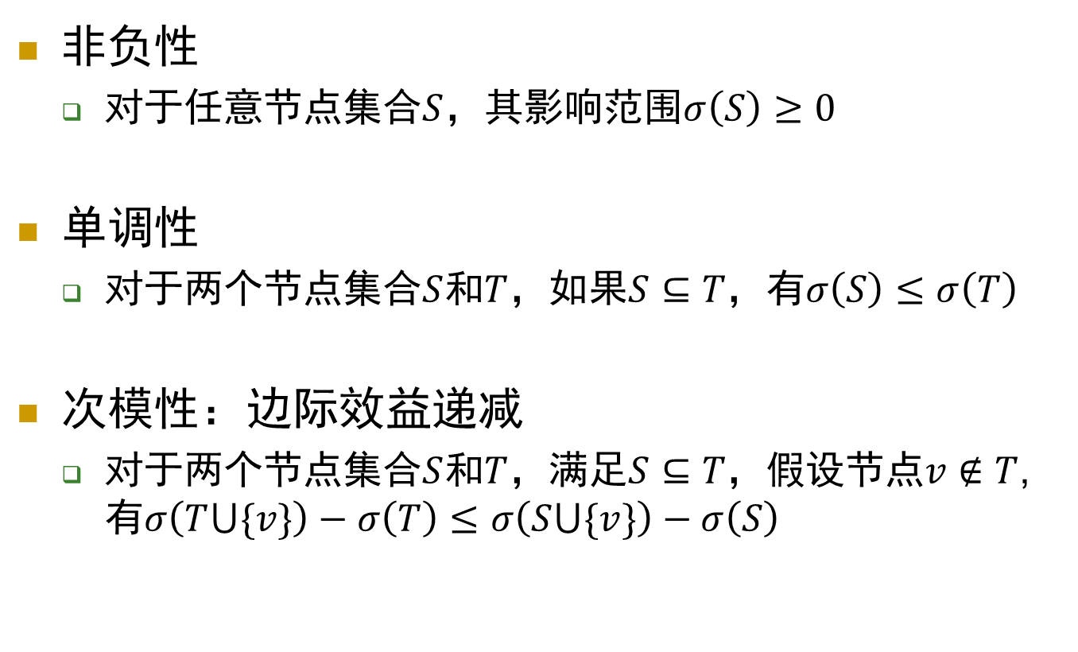
影响最大化问题的性质
非负性
对于任意节点集合$S$，其影响范围$σ\left(S\right)≥0$
单调性
对于两个节点集合$S$和$T$，如果$S⊆T$，有$σ\left(S\right)≤σ\left(T\right)$
次模性：边际效益递减
对于两个节点集合$S$和$T$，满足$S⊆T$，假设节点$v∉T$,有$σ\left(T⋃\{v\}\right)−σ\left(T\right)≤σ\left(S⋃\{v\}\right)−σ\left(S\right)$

Slide 4

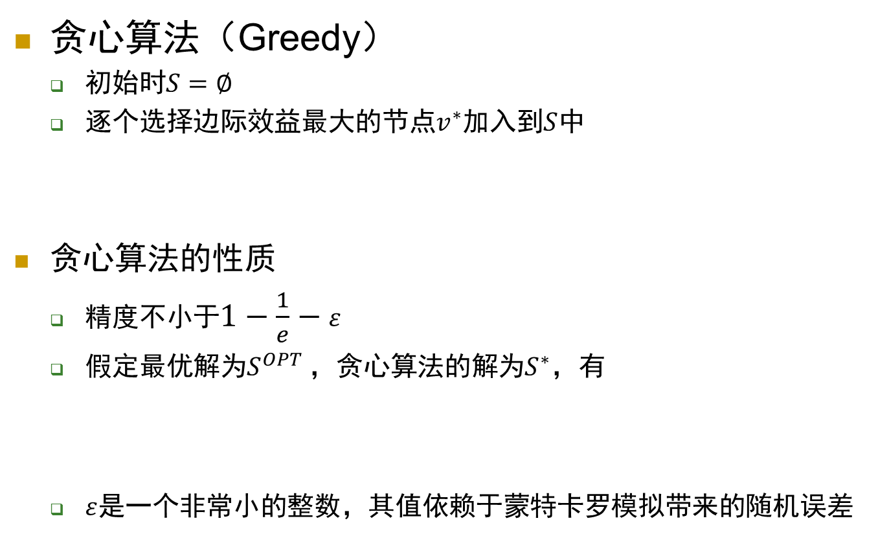
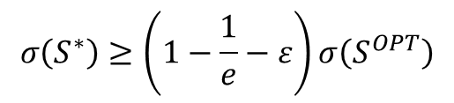
影响最大化的贪心算法
贪心算法（Greedy）
初始时$S=∅$
逐个选择边际效益最大的节点$v^{∗}$加入到$S$中
贪心算法的性质
精度不小于$1−\frac{1}{e}−ε$
假定最优解为$S^{OPT}$，贪心算法的解为$S^{∗}$，有
$ε$是一个非常小的整数，其值依赖于蒙特卡罗模拟带来的随机误差
$$v^{∗}=arg\max_{v}\left(σ\left(S⋃\left\{v\right\}\right)−σ\left(S\right)\right)$$
$$σ\left(S^{∗}\right)≥\left(1−\frac{1}{e}−ε\right)σ\left(S^{OPT}\right)$$

Slide 5






















影响最大化贪心算法的加速
CELFGreedy[Leskovec et al. KDD 2007]
思路：避免不必要的计算，减少计算影响范围$σ$的次数
$$S_{t+1}=S_{t}⋃\{v^{∗}\}$$
已知
边际效益递减
$$v^{∗}$$
$$σ\left(S_{t}⋃\left\{u_{j}\right\}\right)−σ\left(S_{t}\right)≥σ\left(S_{t+1}⋃\left\{u_{j}\right\}\right)−σ\left(S_{t+1}\right)$$
$$v^{∗}$$
$$σ\left(S_{t}⋃\left\{u_{1}\right\}\right)−σ\left(S_{t}\right)$$
$$u_{1}$$
$$u_{1}$$
$$σ\left(S_{t+1}⋃\left\{u_{1}\right\}\right)−σ\left(S_{t+1}\right)$$
$$u_{2}$$
如果
$$u_{2}$$
$$≥$$
$$≥$$
…
$$σ\left(S_{t+1}⋃\left\{u_{i}\right\}\right)−σ\left(S_{t+1}\right)≥σ\left(S_{t}⋃\left\{u_{j}\right\}\right)−σ\left(S_{t}\right)$$
…
$$σ\left(S_{t}⋃\left\{u_{i}\right\}\right)−σ\left(S_{t}\right)$$
$$u_{i}$$
$$u_{i}$$
$$σ\left(S_{t+1}⋃\left\{u_{i}\right\}\right)−σ\left(S_{t+1}\right)$$
$$≥$$
…
…
$$≥$$
$$σ\left(S_{t}⋃\left\{u_{j}\right\}\right)−σ\left(S_{t}\right)$$
$$u_{j}$$
那么
$$u_{j}$$
$$σ\left(S_{t+1}⋃\left\{u_{j}\right\}\right)−σ\left(S_{t+1}\right)$$
…
$$σ\left(S_{t+1}⋃\left\{u_{i}\right\}\right)−σ\left(S_{t+1}\right)≥σ\left(S_{t+1}⋃\left\{u_{j}\right\}\right)−σ\left(S_{t+1}\right)$$
…
第$t$轮
第$t+1$轮
启示：每轮只对部分节点通过蒙特卡罗模拟计算其边际效益（必要时才计算）

Slide 6

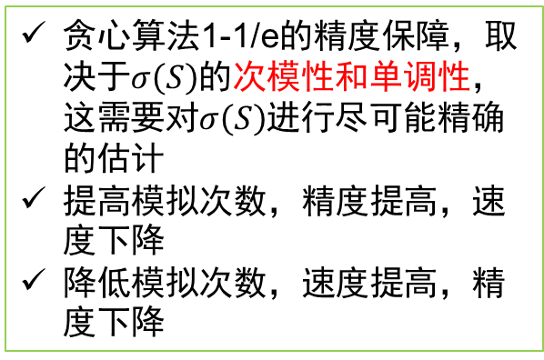
影响力最大化贪心算法的困境
精度和速度的矛盾(Accuracy-Scalability dilemma)
矛盾产生的原因：模特卡罗模拟带来的随机性
s
精度和速度的矛盾
贪心算法1-1/e的精度保障，取决于$σ\left(S\right)$的次模性和单调性，这需要对$σ\left(S\right)$进行尽可能精确的估计
提高模拟次数，精度提高，速度下降
降低模拟次数，速度提高，精度下降
蒙特卡罗模拟
…
$$σ\left(S\right)$$
s
影响范围
…
s
Cheng et al. CIKM 2013

Slide 7
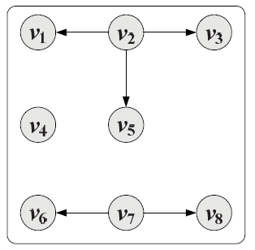
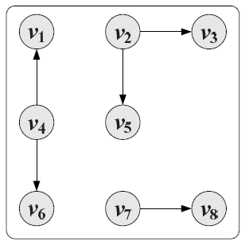



单调性和次模性的破坏
单调性的破坏
次模性的破坏
$$σ_{1}\left(\left\{v_{2}\right\}\right)>σ_{2}\left(\left\{v_{2},v_{5}\right\}\right)$$
第一轮的传播快照
$$σ_{1}\left(\left\{v_{4}\right\}\right)−σ_{1}\left(∅\right)=1$$
$σ_{2}\left(\left\{v_{2},v_{4}\right\}\right)−σ_{2}\left(\left\{v_{2}\right\}\right)=$3
第二轮的传播快照
注：$σ_{1}$基于第一轮的传播快照计算，$σ_{2}$基于第二轮的传播快照计算

Slide 8
影响最大化贪心算法困境的解决方案
解决思路
StaticGreedy：在贪心算法的迭代过程中，复用蒙特卡罗模拟的结果
算法对照
s
传统贪心算法
每次迭代进行一组采样
每组采样的个数要足够大，才能保证子模性和单调性
➔系统误差
静态贪心算法
只进行一组采样，迭代过程中复用这组采样
通过少量采样严格保证次模性和单调性
➔随机误差
…
s
…
采样
s
…
…
s
s
用于贪心算法的
蒙特卡罗模拟
所有可能的蒙特卡罗模拟
Cheng et al. CIKM 2013

Slide 9











影响最大化贪心算法困境的解决方案
解决思路剖析
s
T
$$σ_{1}′\left(T\right)$$
$$σ_{1}\left(S\right)$$
通过提高$R$来精确估计$σ$
…
…
s
$$σ\left(S\right)=\frac{1}{R}\sum_{i=1}^{R}{σ_{i}\left(S\right)}$$
$$σ\left(T\right)=\frac{1}{R}\sum_{i=1}^{R}{σ_{i}′\left(T\right)}$$
T
$$σ_{i}\left(S\right)$$
$$σ_{i}′\left(T\right)$$
…
…
$$σ_{R}\left(S\right)$$
s
T
$$σ_{R}′\left(T\right)$$
策略1
策略2
$$σ\left(S\right)=\frac{1}{R}\sum_{i=1}^{R}{σ_{i}\left(S\right)}$$
$$σ\left(T\right)=\frac{1}{R}\sum_{i=1}^{R}{σ_{i}\left(T\right)}$$

Slide 10
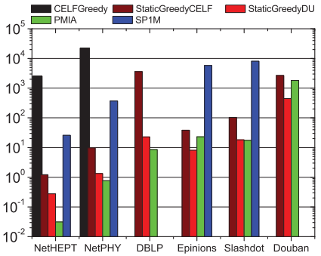
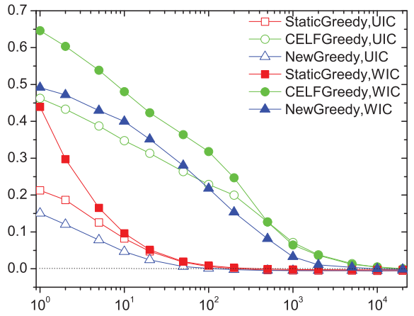
StaticGreedy的效果
同样精度情况下，蒙特卡罗模拟次数从20000降低到100，降低了2个数量级
运算速度比经典的CELFGreedy算法快了1000倍
运行时间
精度误差
模拟次数：log R
数据集
StaticGreedy
Cheng et al. CIKM 2013

